Slide 1


Муниципальное бюджетное общеобразовательное учреждение Берёзовская начальная школа – детский сад
Бугульминского муниципального района Республики Татарстан
Проект
«Орнамент – культурная ценность моего народа»
конкурса среди муниципальных образовательных организаций на реализацию проектов, направленных на сохранение и развитие языков, традиций, культур народов, проживающих
на территории Республики Татарстан
Бугульминский район, поселок Берёзовка
2022 год.

Slide 2
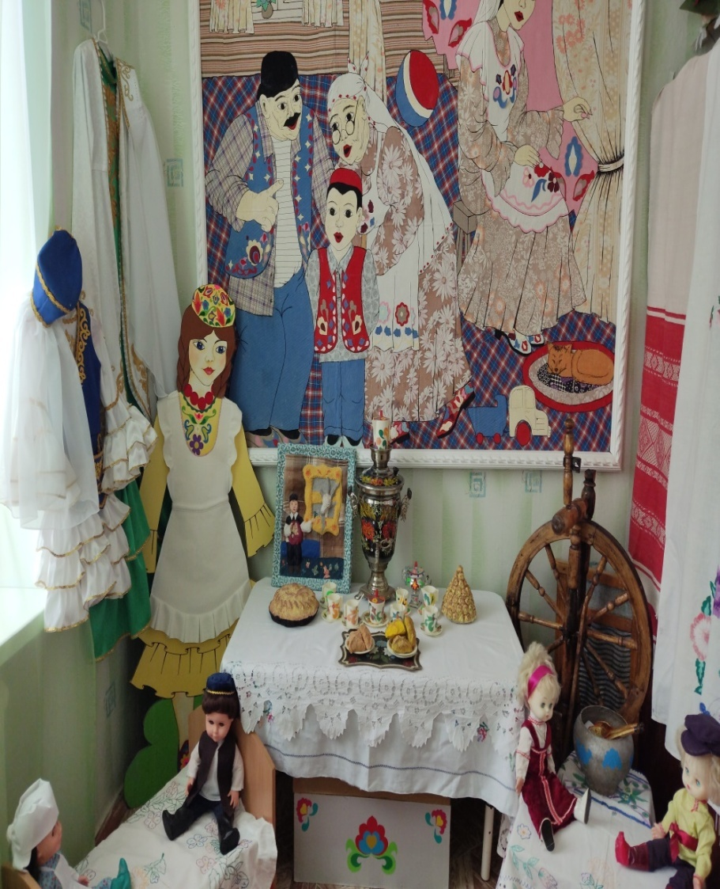
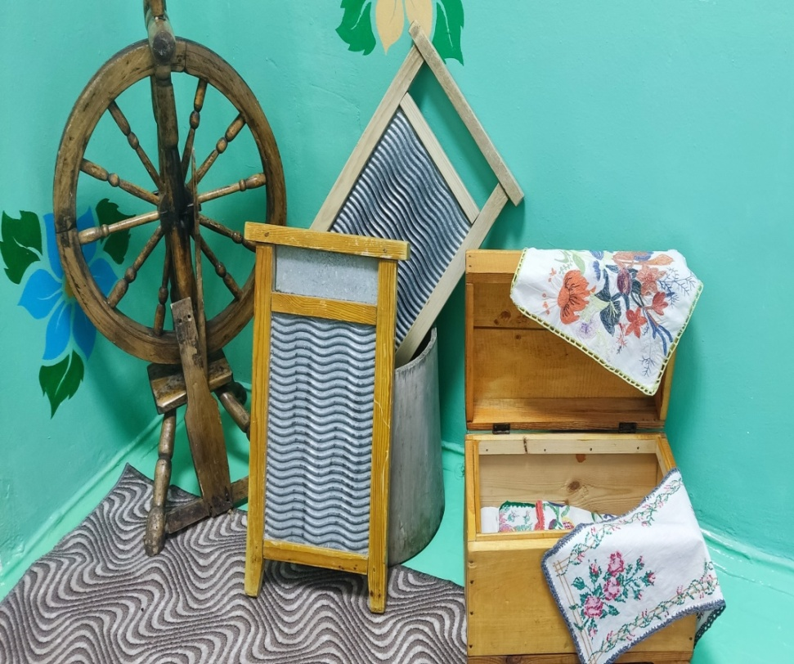
«Музеум татарского народа»
Бабушкин сундук

Slide 3
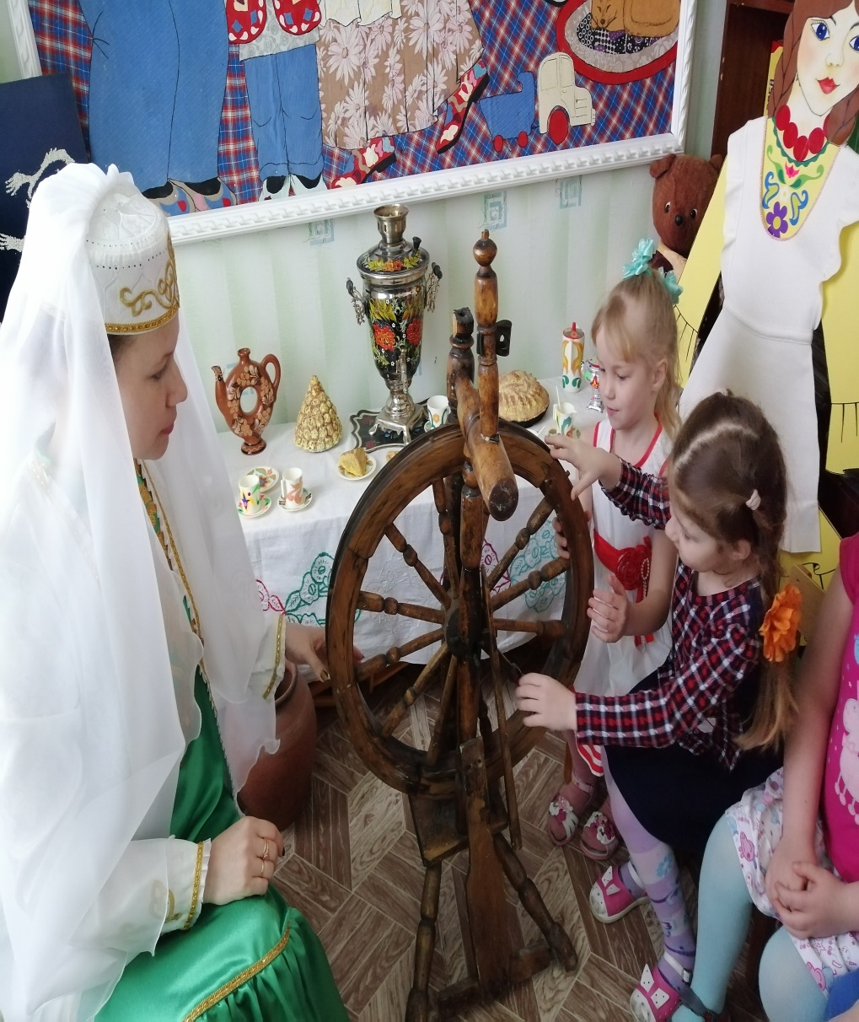
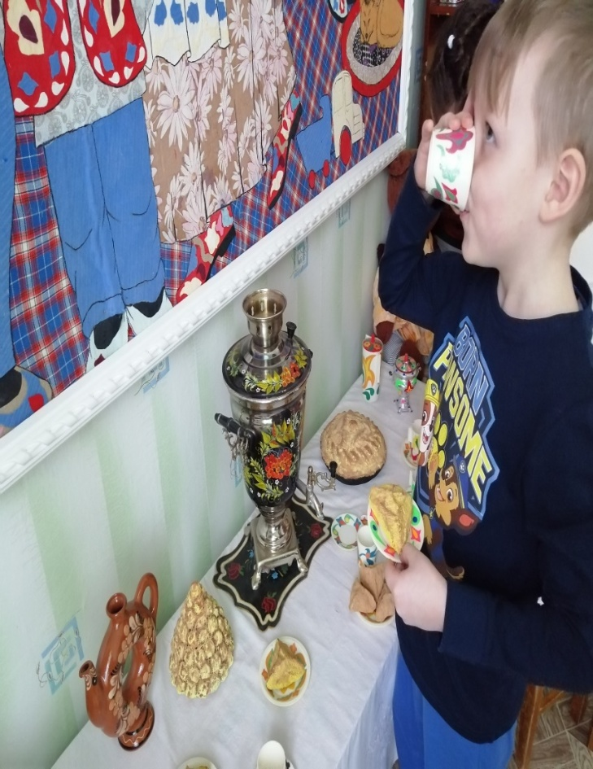
Музей народного творчества

Slide 4
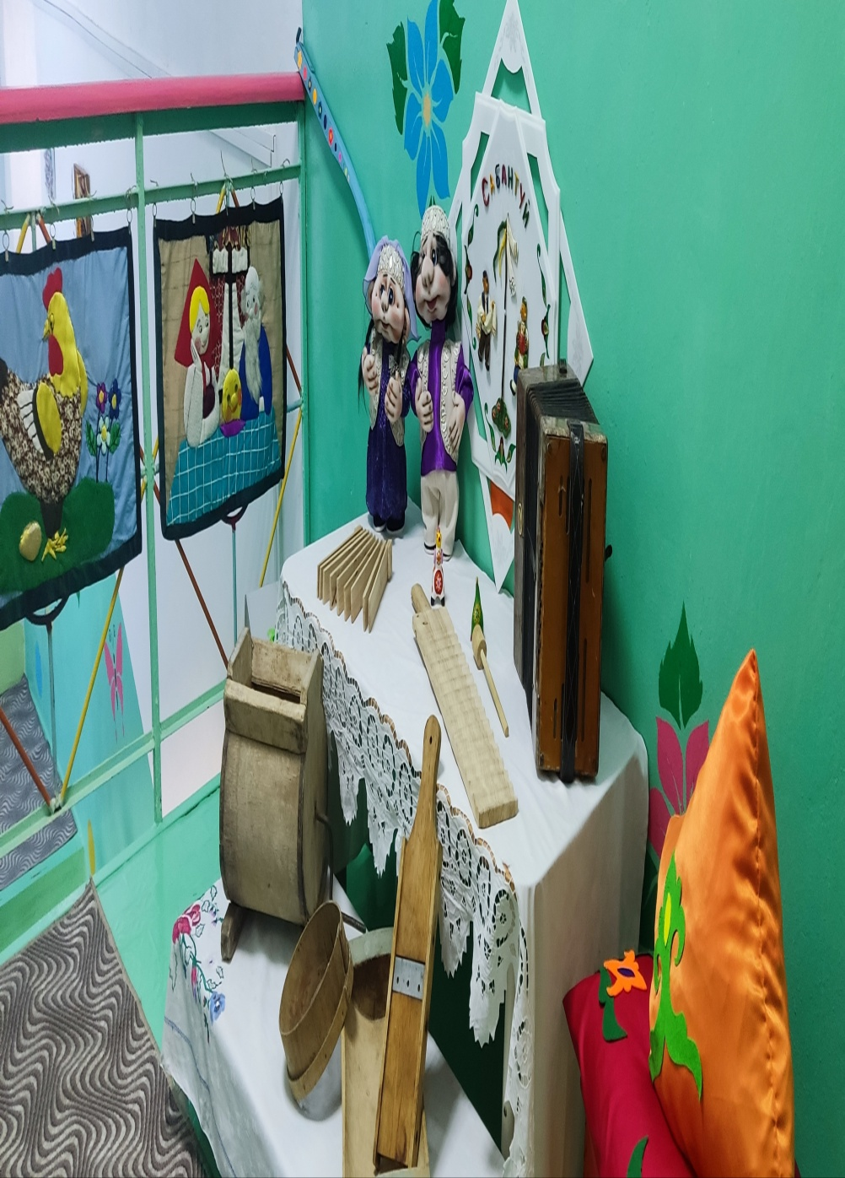
Мудрость стариной утвари

Slide 5

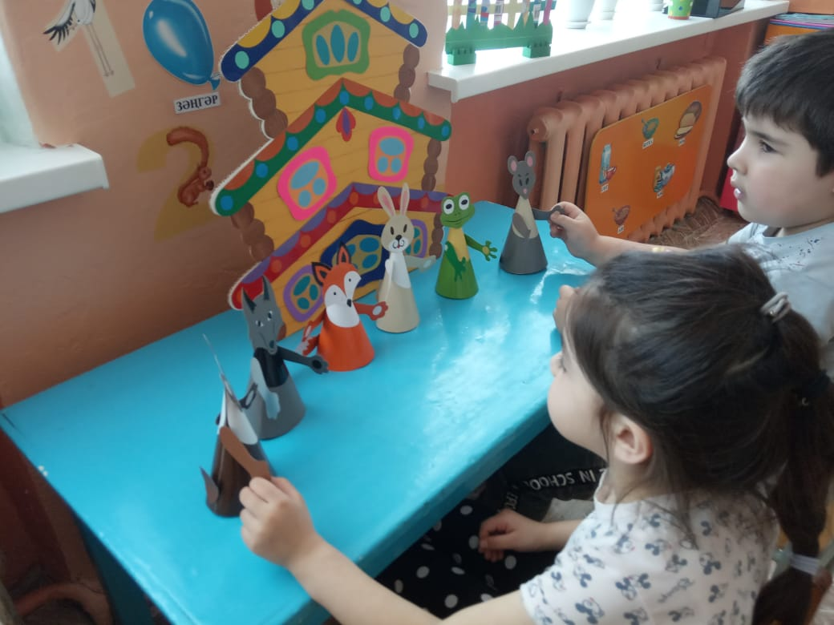
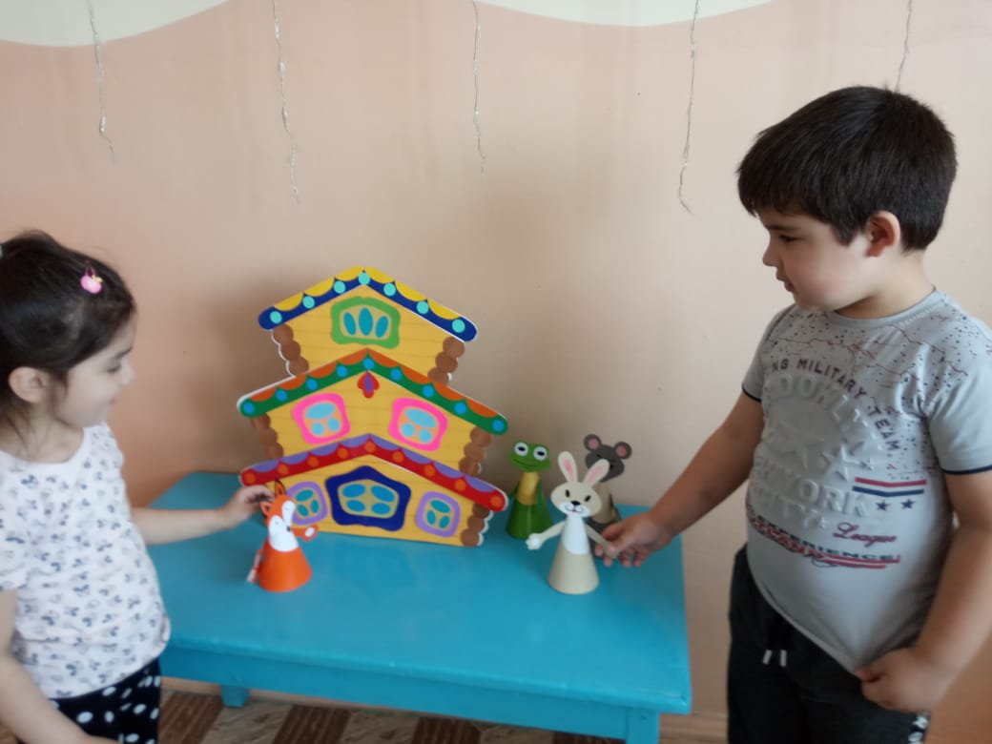
«Туган як»
Наши первые сказки

Slide 6
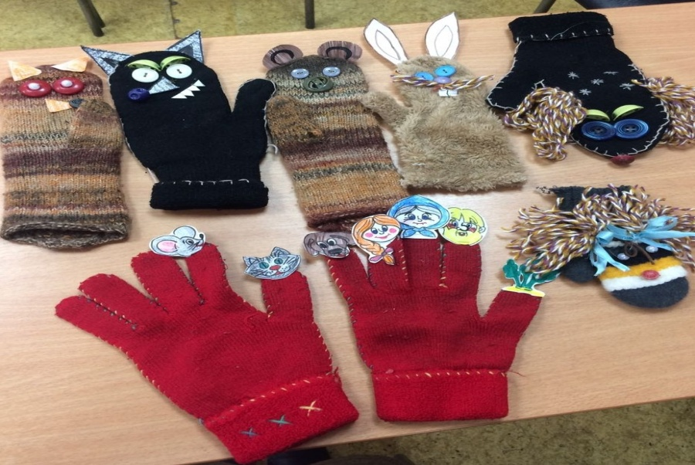
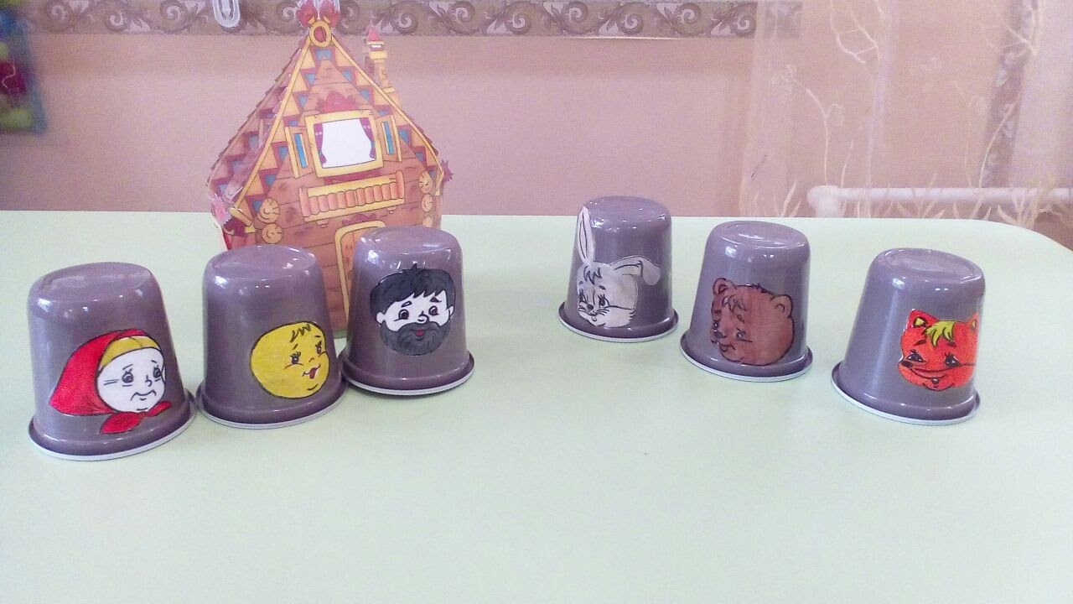
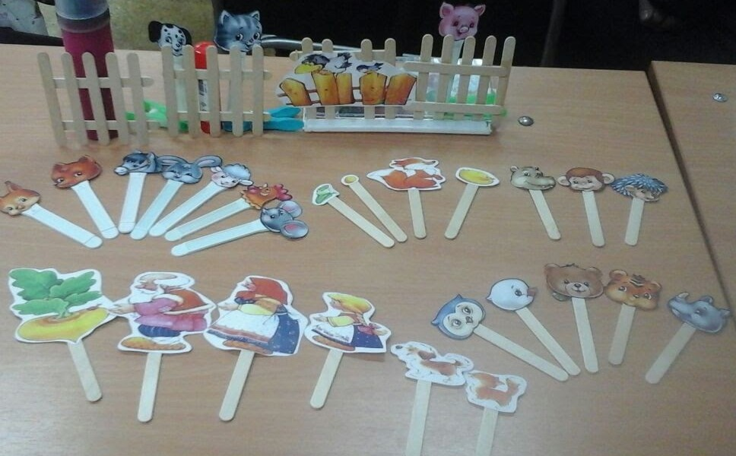
Разновидности театра

Slide 7
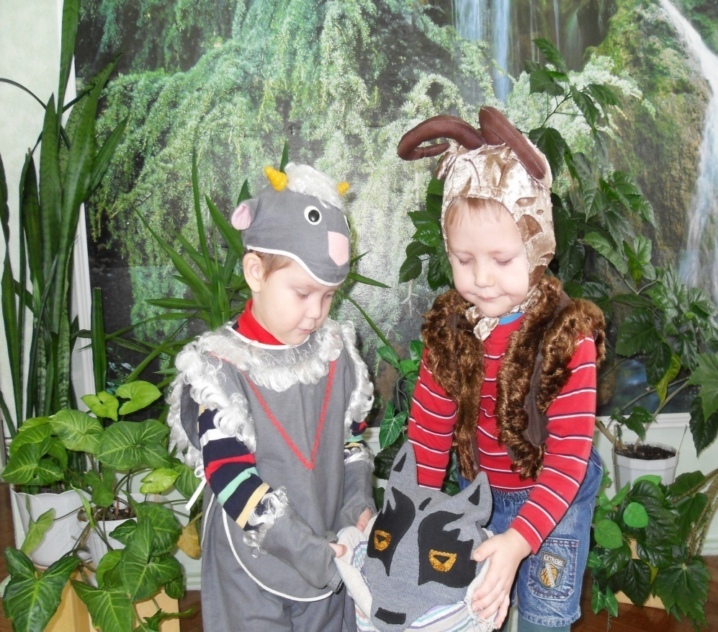
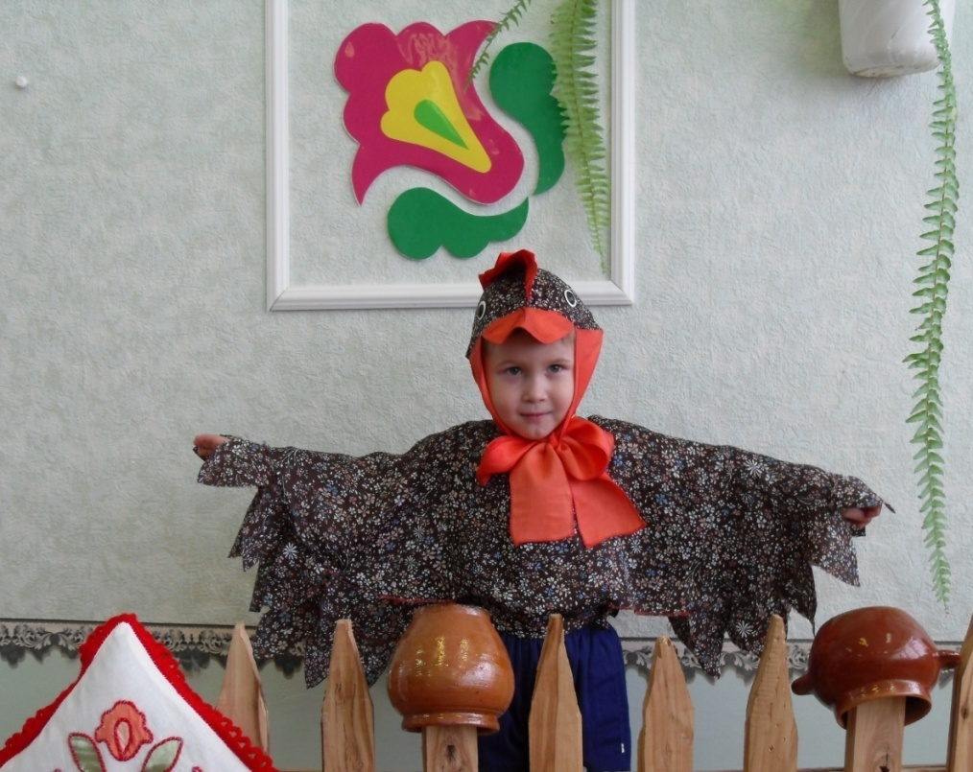
Сказочный теремок

Slide 8
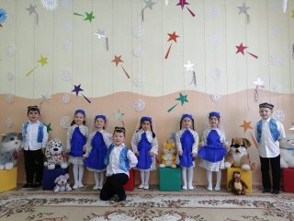
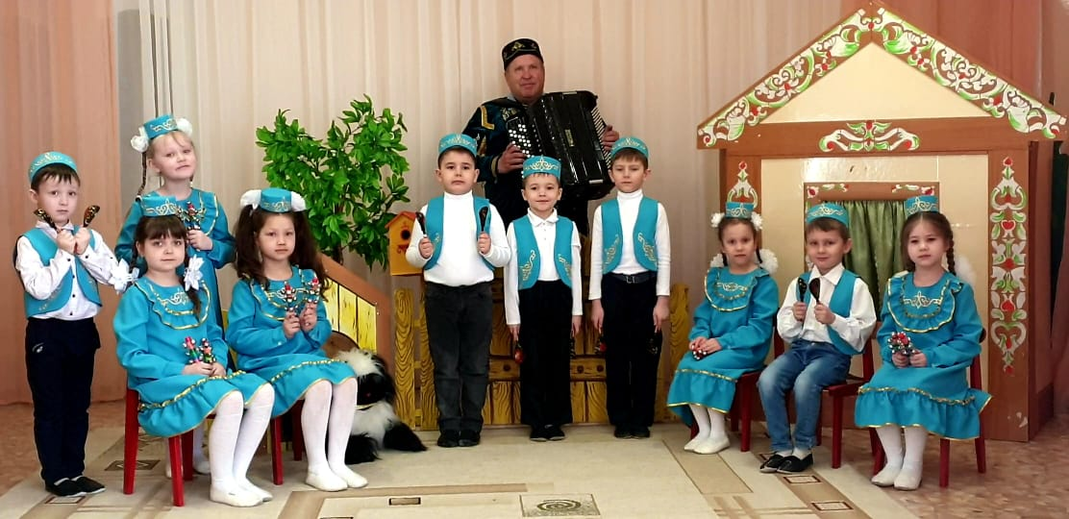
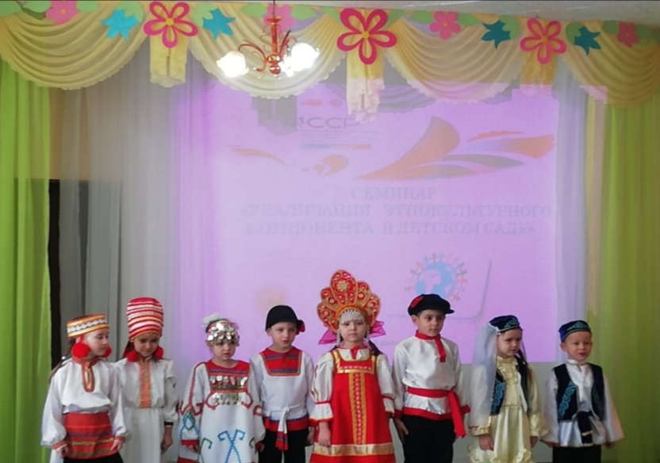
«Мультикоммуникация»
Калейдоскоп культур

Slide 9
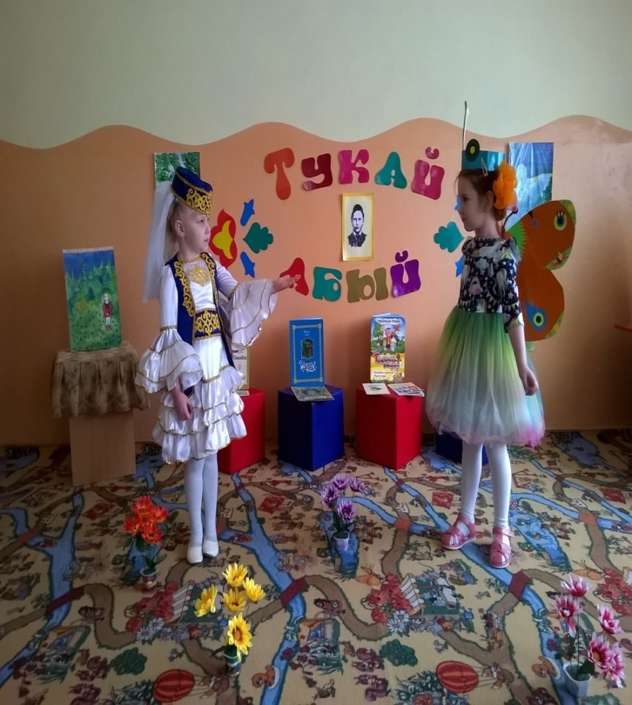
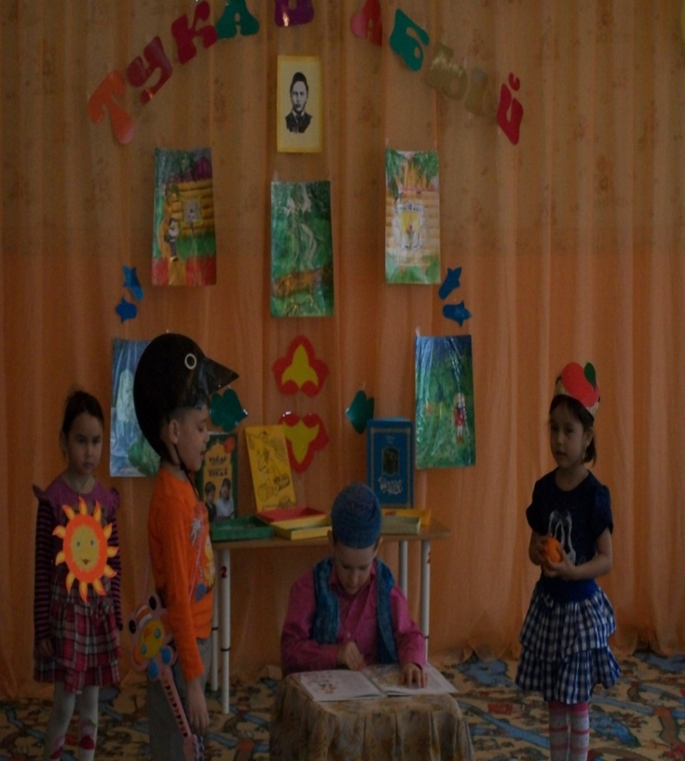
Тематический вечер в СДК «Волшебные сказки Г.Тукая»

Slide 10
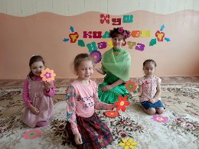
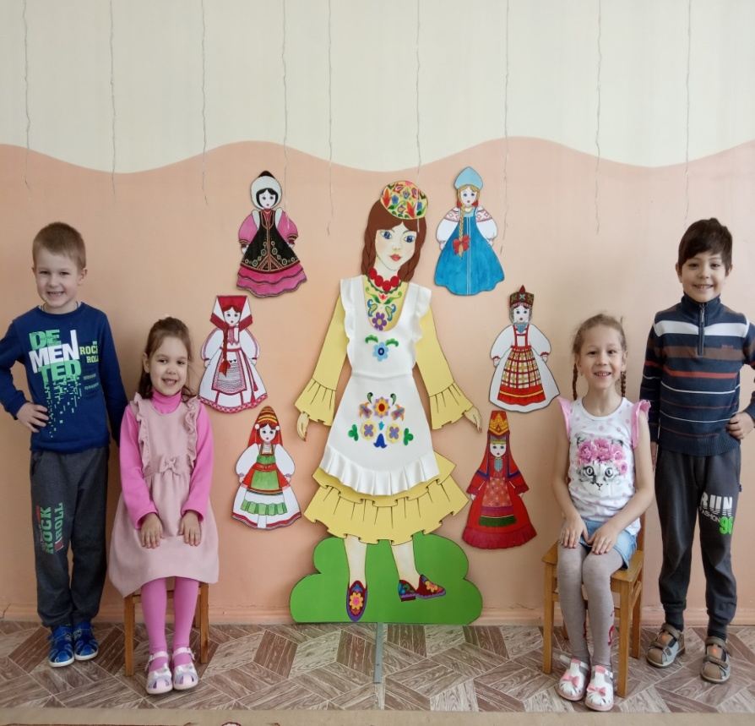
Весенний квест
«Хуш киләсең, Нәүрүз!»

Slide 11
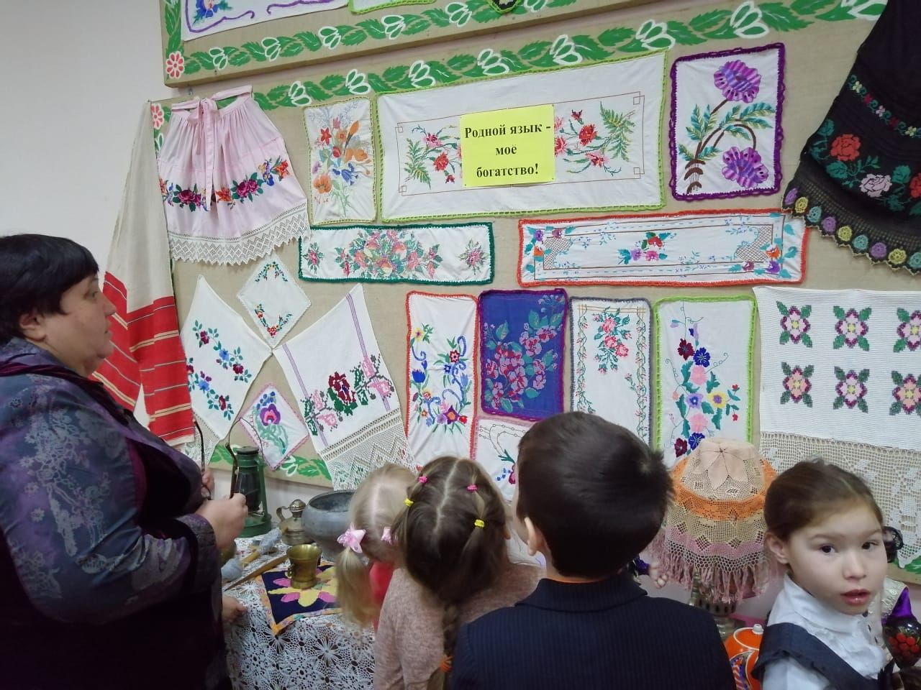
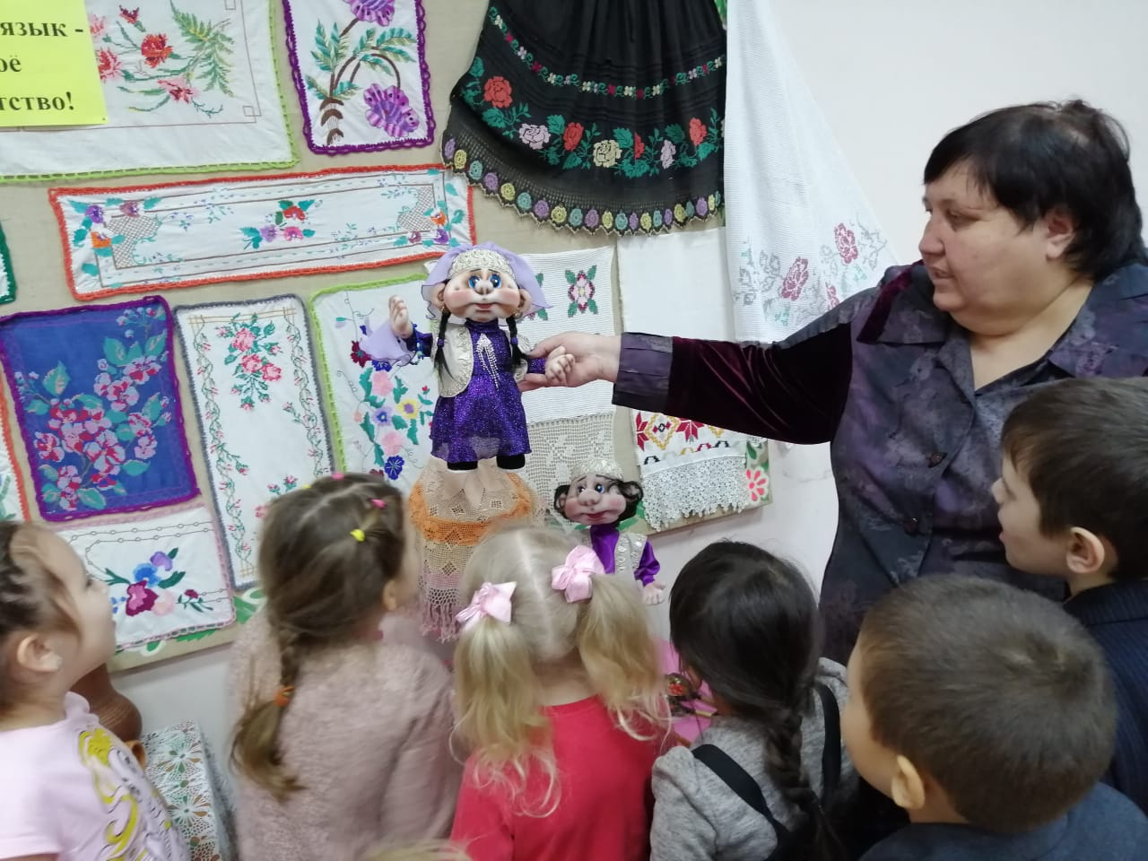
Берёзовская сельская библиотека
Выставка «Волшебная нить»

Slide 12
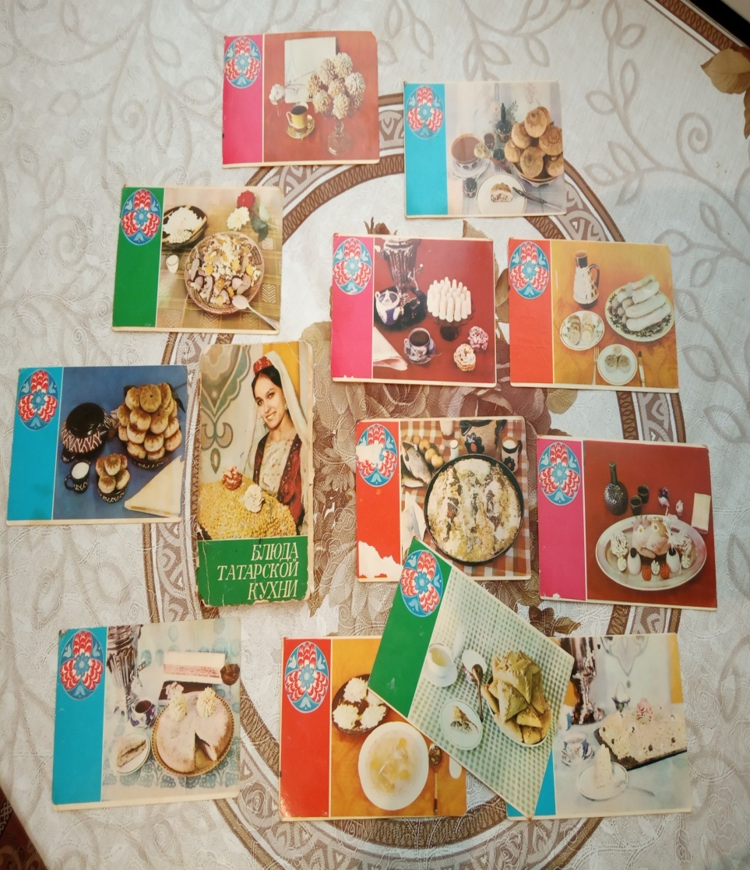
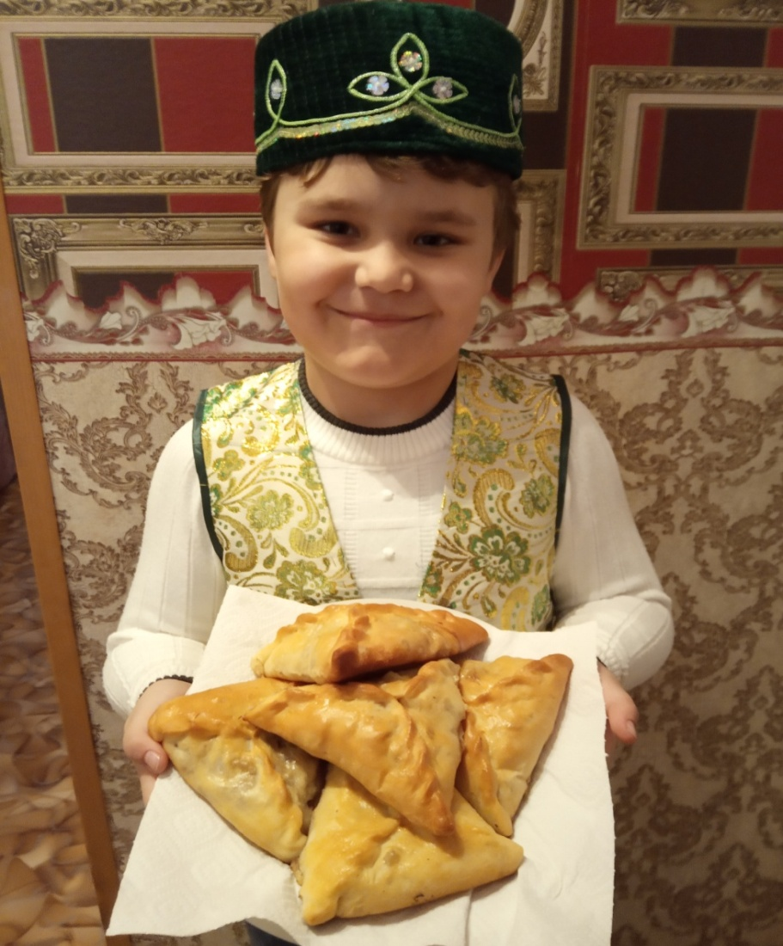
Семейный челлендж «Традиции семьи – народные блюда»

Slide 13
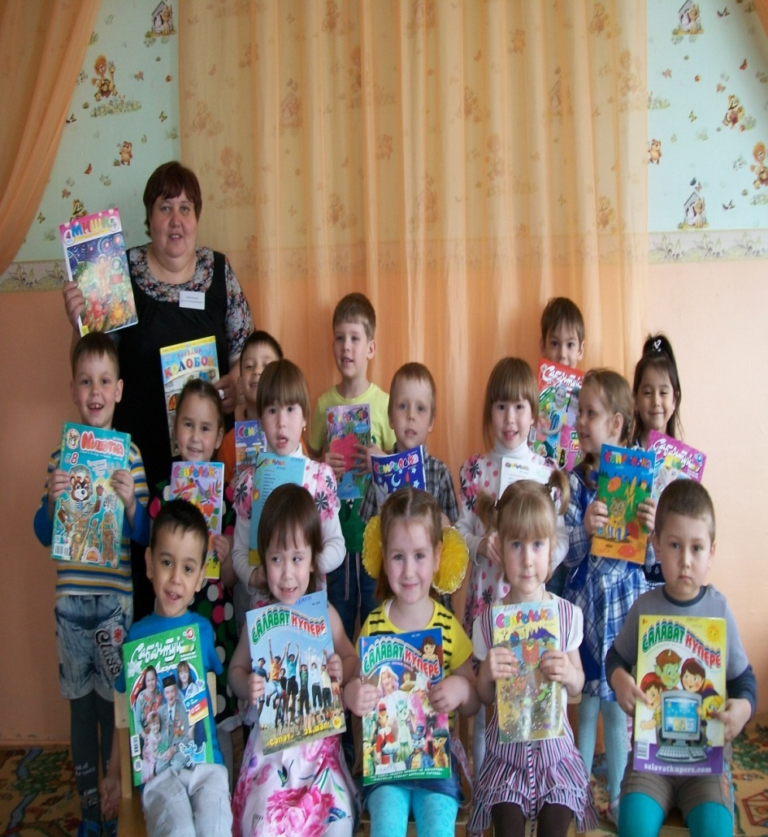
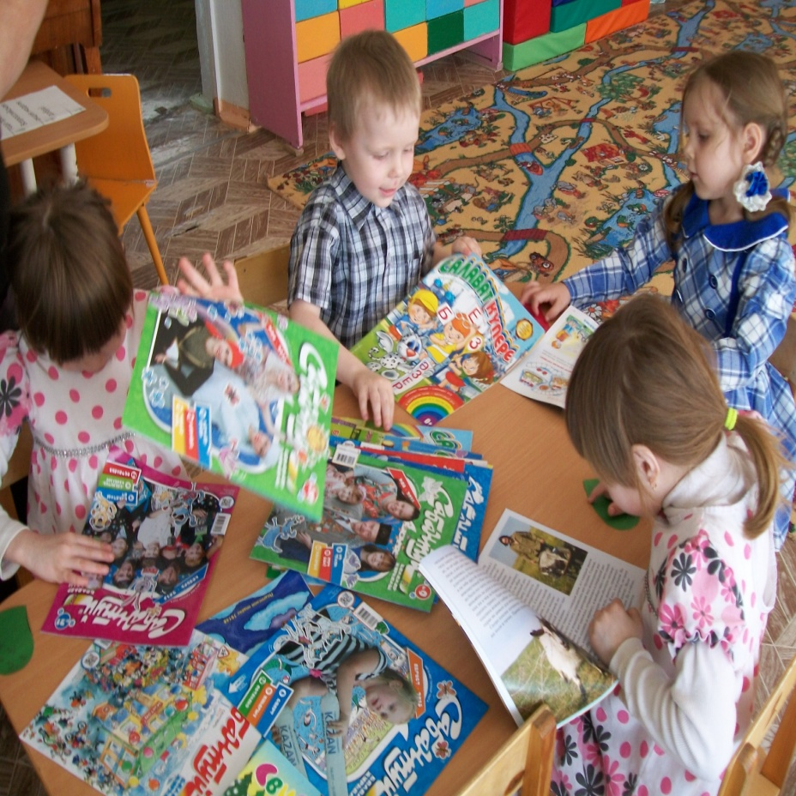
Выставка книг «Мой Татарстана»

Slide 14
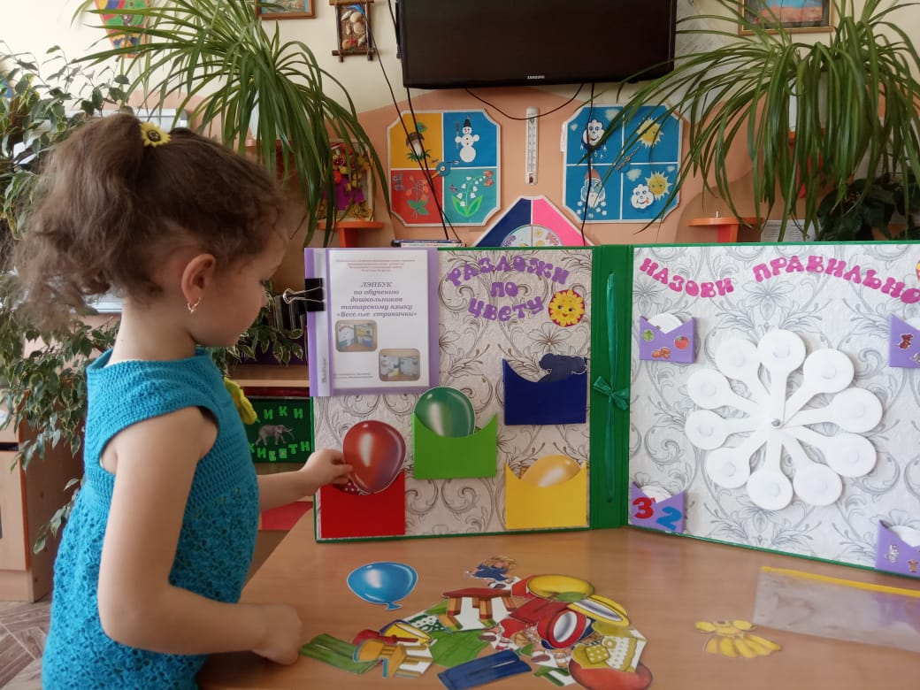
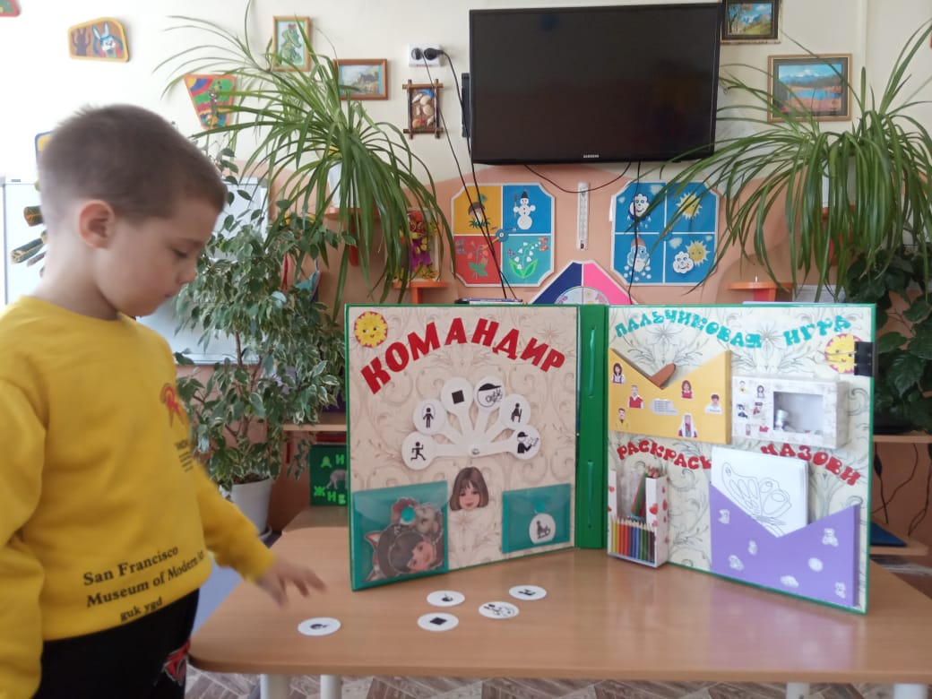
«Народные забавы».
«Большая игра»

Slide 15
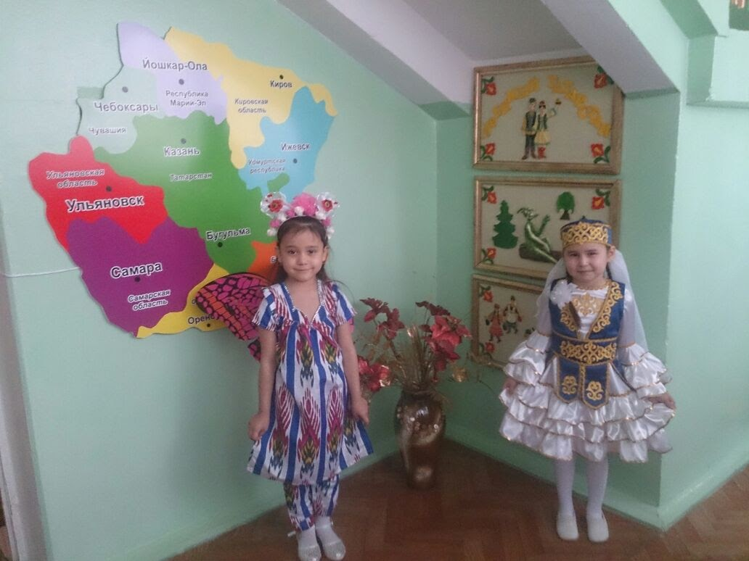
Квиз-игра
«Многонациональная республика»

Slide 16
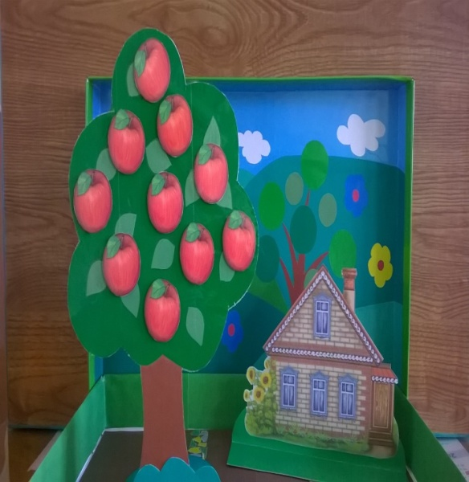
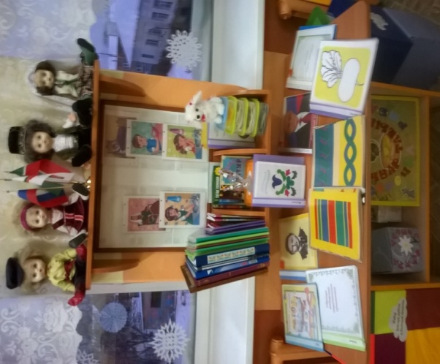
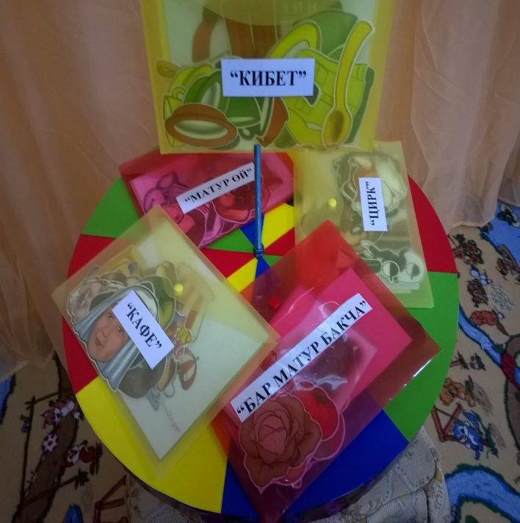
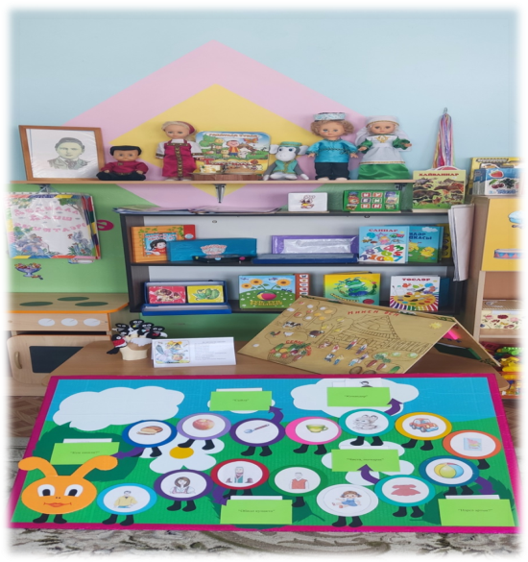
Авторский кейс
«Мы говорим по-татарски»

Slide 17
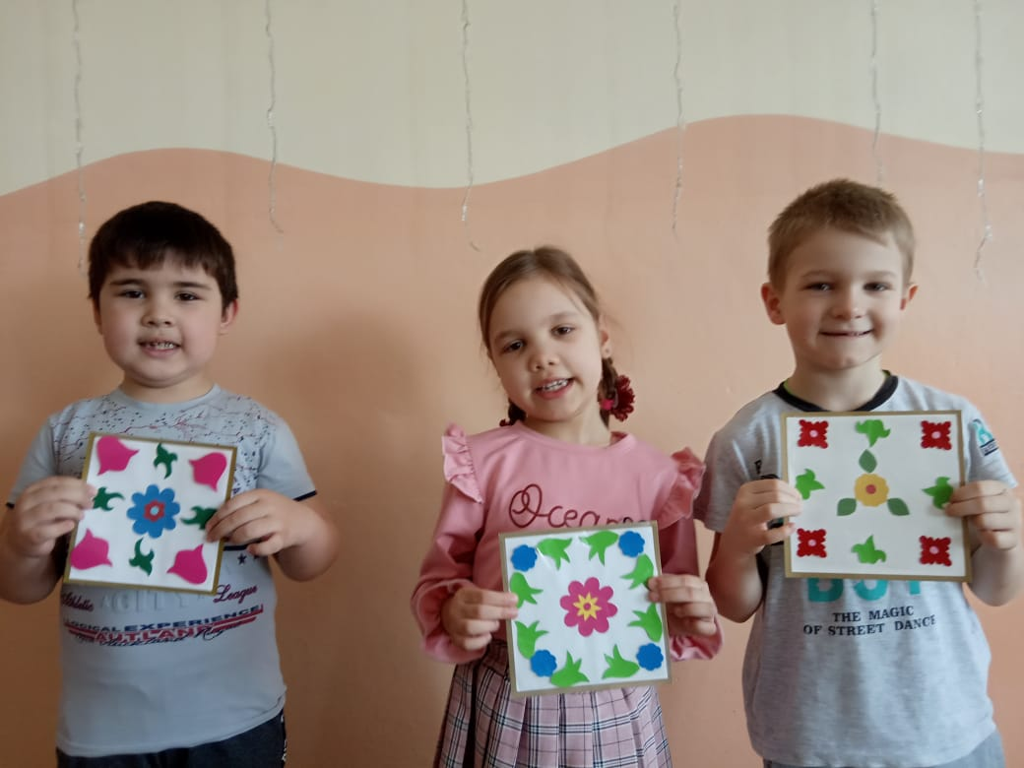
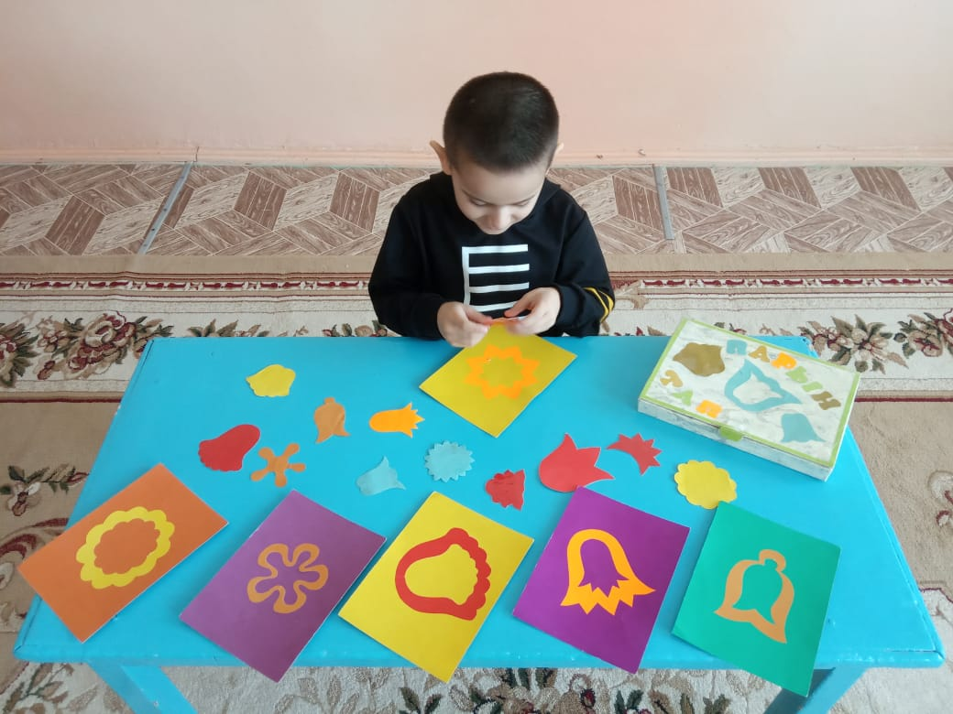
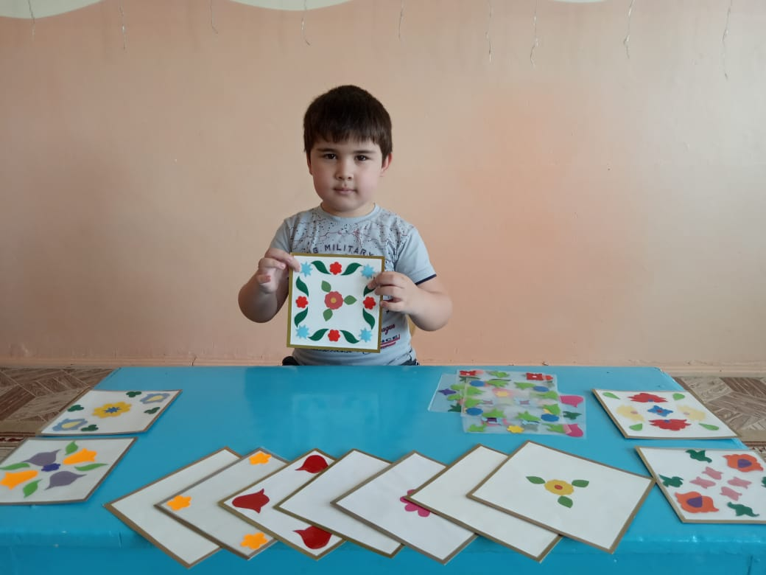
«Диджитал - коллекция
«Современная одежда с национальным колоритом»
Моделирование современного костюма

Slide 18
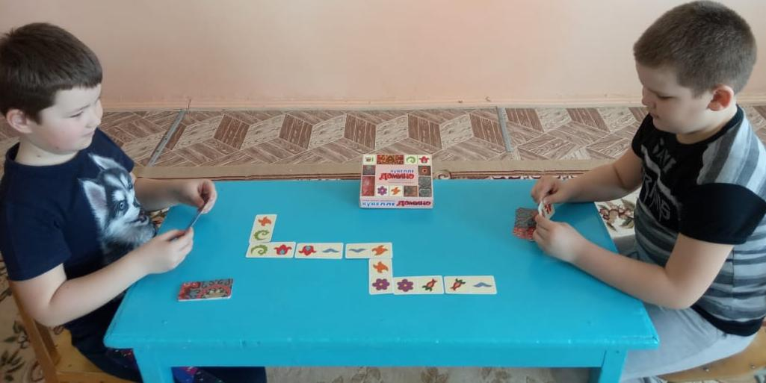
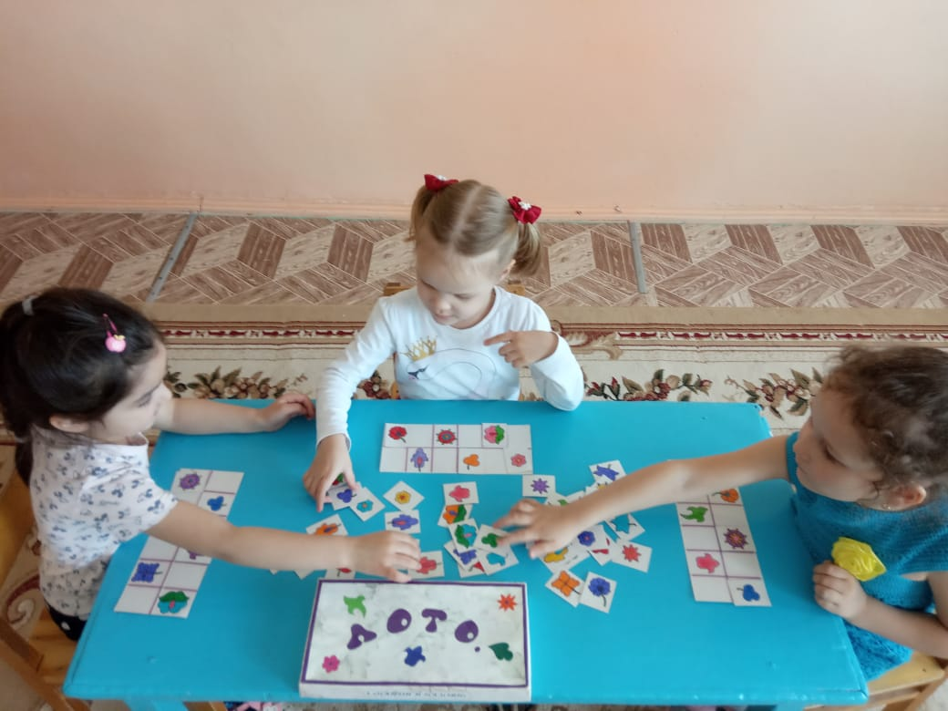
Идеи, мысли, фантазии для фотоколлекции ...

Slide 19
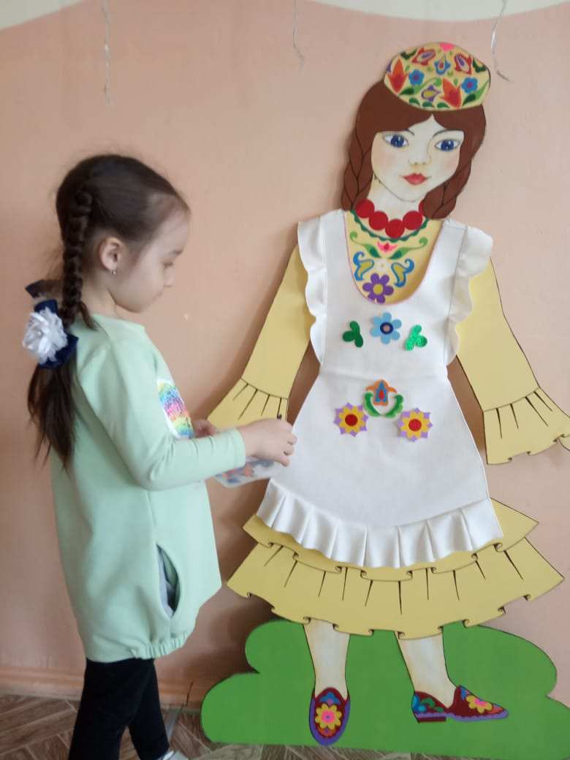
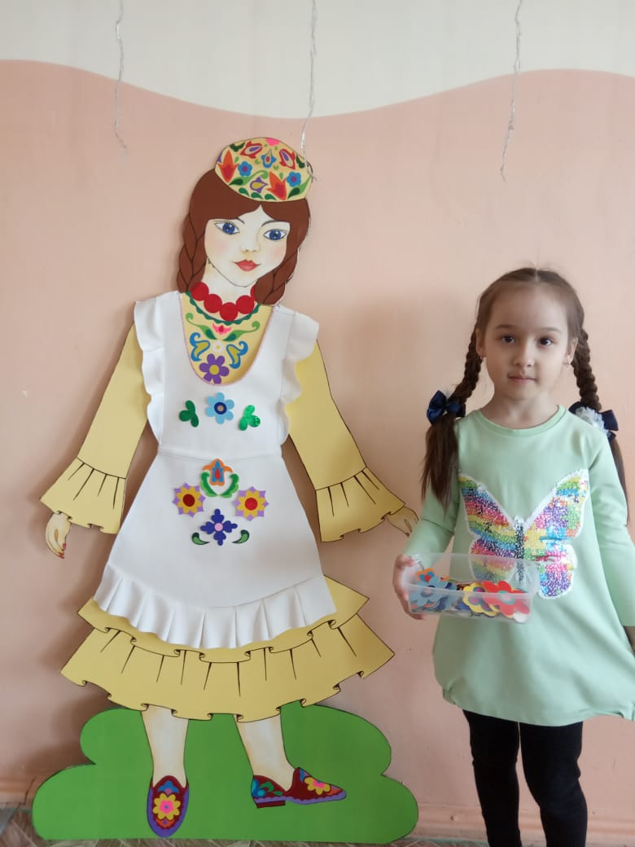
Орнамент в народном костюме

Slide 20
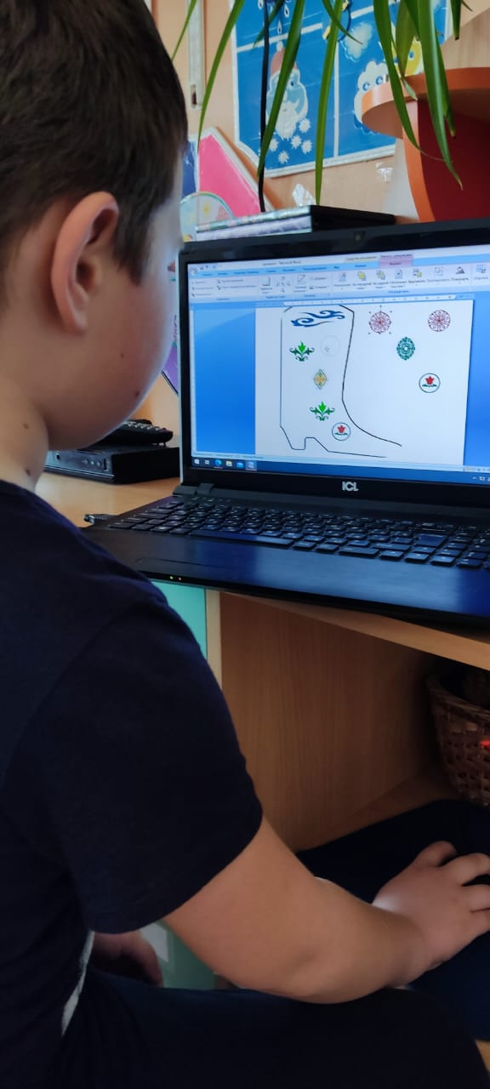
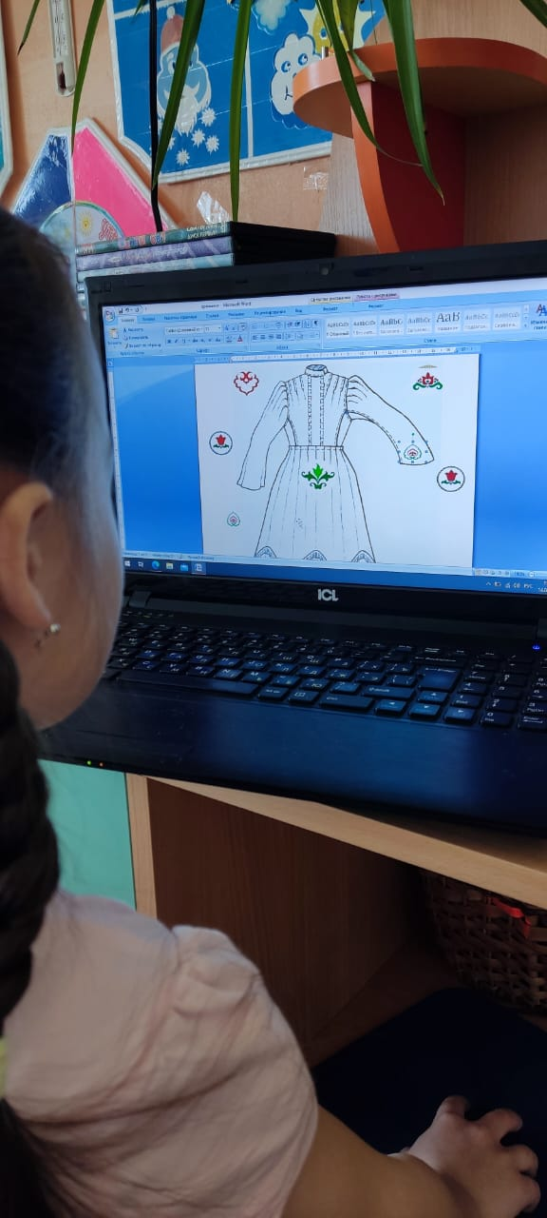
Обработка графического орнамента через CorelDRAW

Slide 21
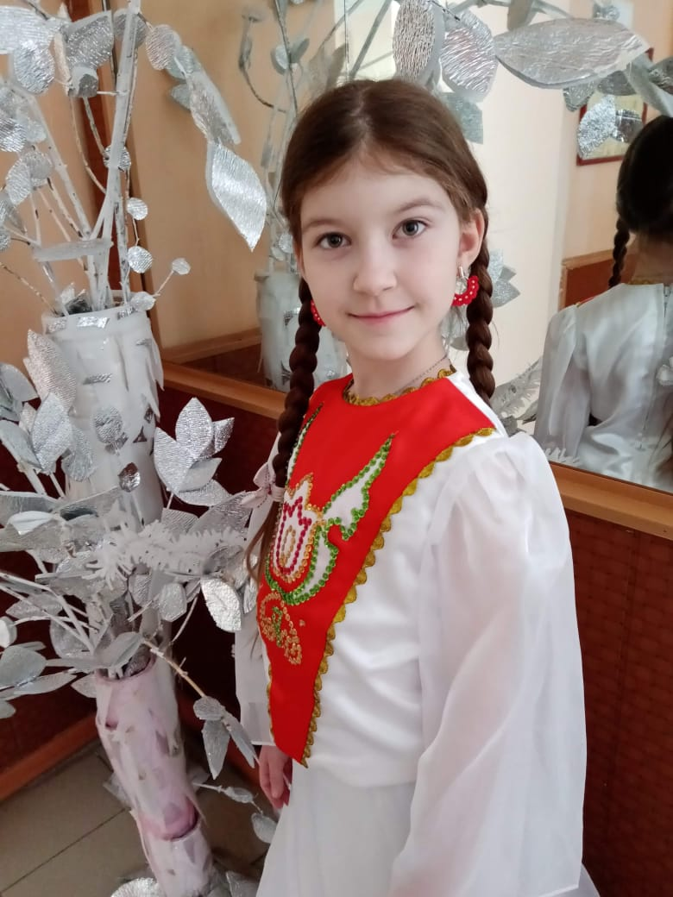
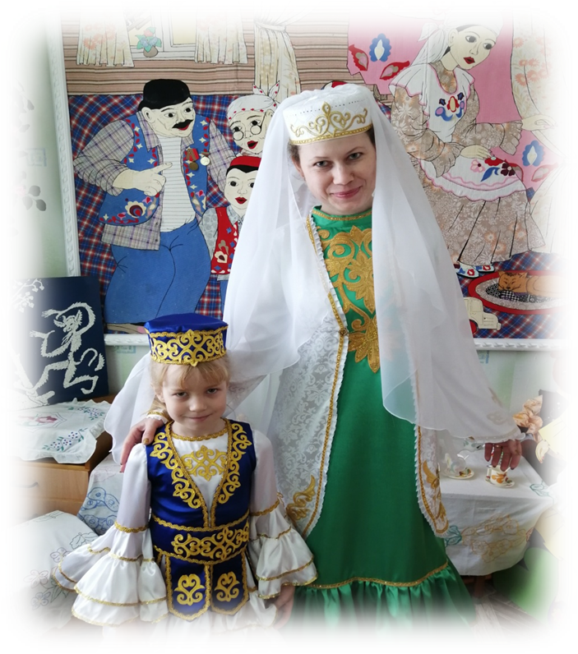
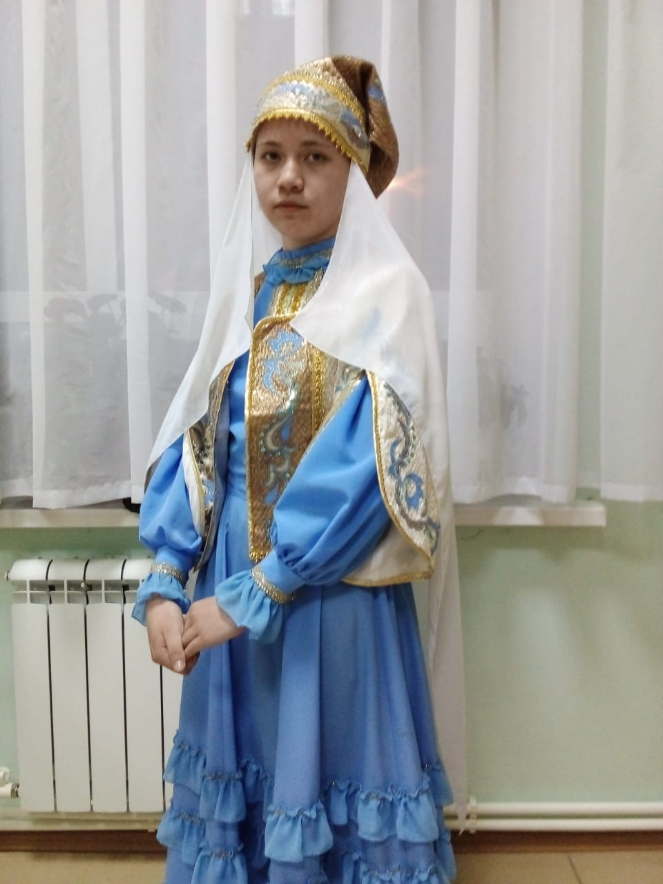
«Погружение» в образ
«Стильное наследие»

Slide 22
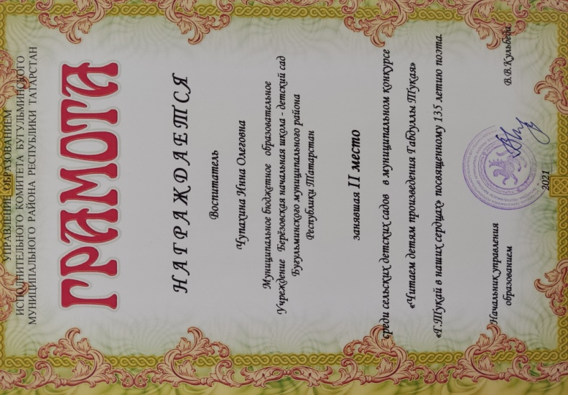
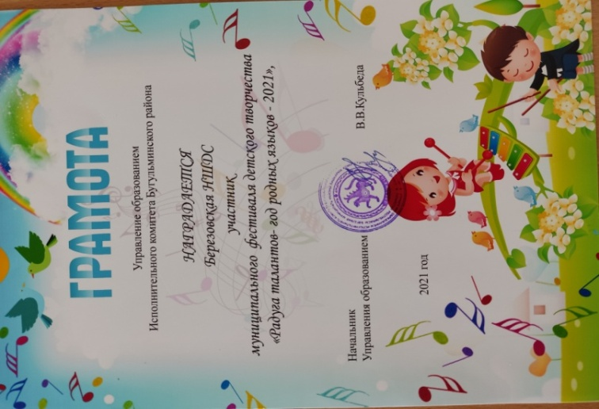
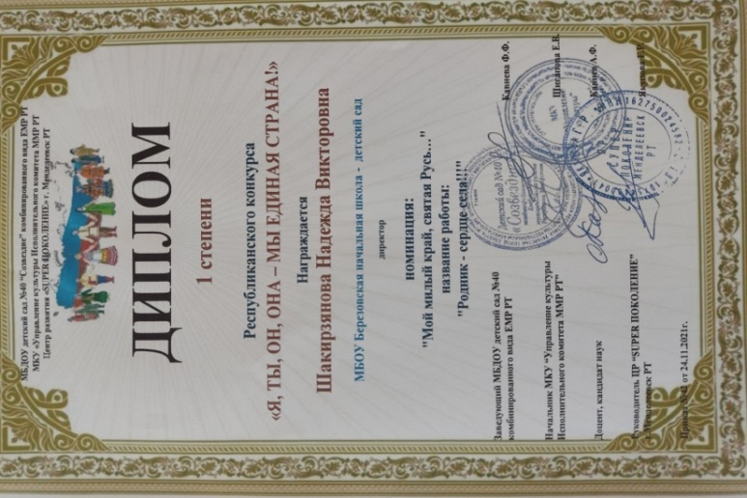
Методическая копилка

Slide 23
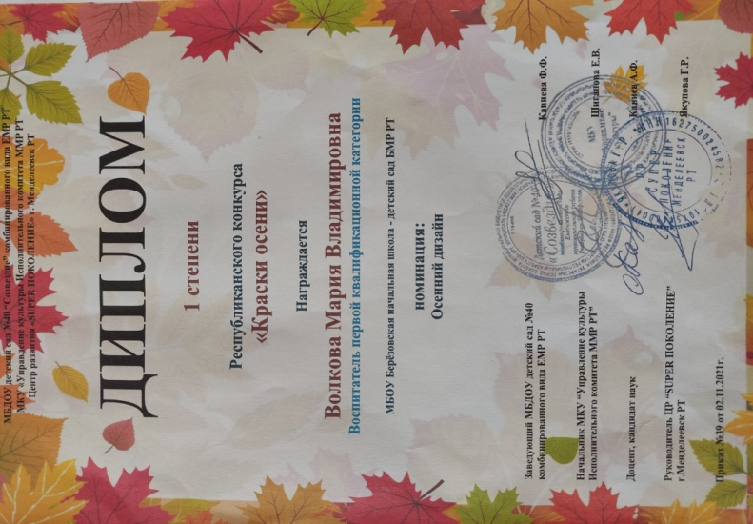
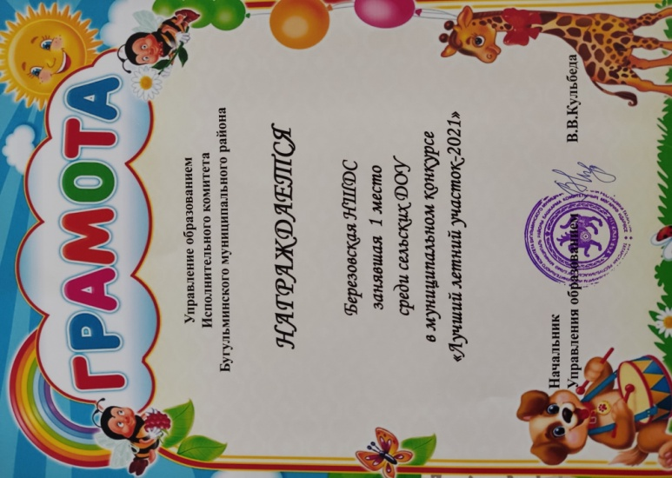
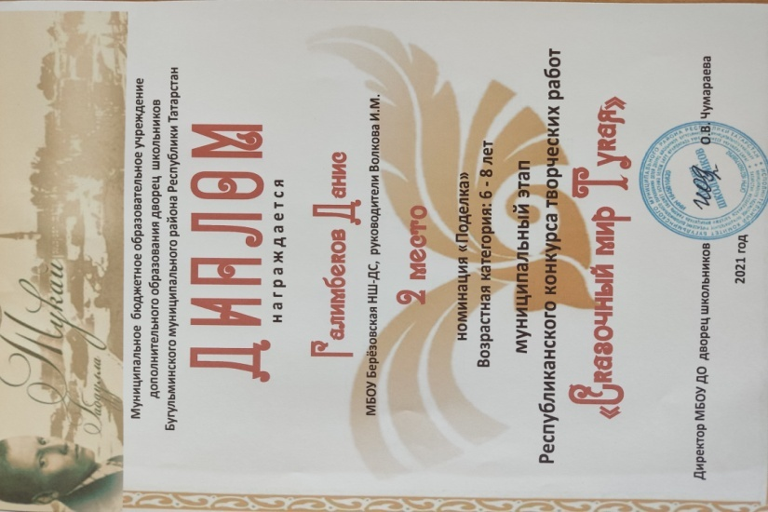

Slide 24




Slide 25


Slide 26



Slide 27


Рецензии авторских игр

